Slide 1
ラーメン屋をまわる スタンプラリーの旅！
蔵王第一小学校

Slide 2
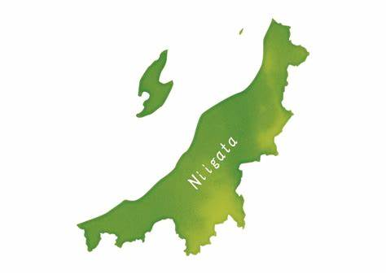
事実
山形市は去年8年連続ラーメン消費量1位の座が
「新潟市」に奪われてしまいました。

Slide 3
意見
このままだと、新潟市に観光客も
奪われてしまいます！！

Slide 4
提案
それを解決するためにラーメンガチャに協力している
お店を回るラーメンスタンプラリーを提案します！

Slide 5
中

Slide 6
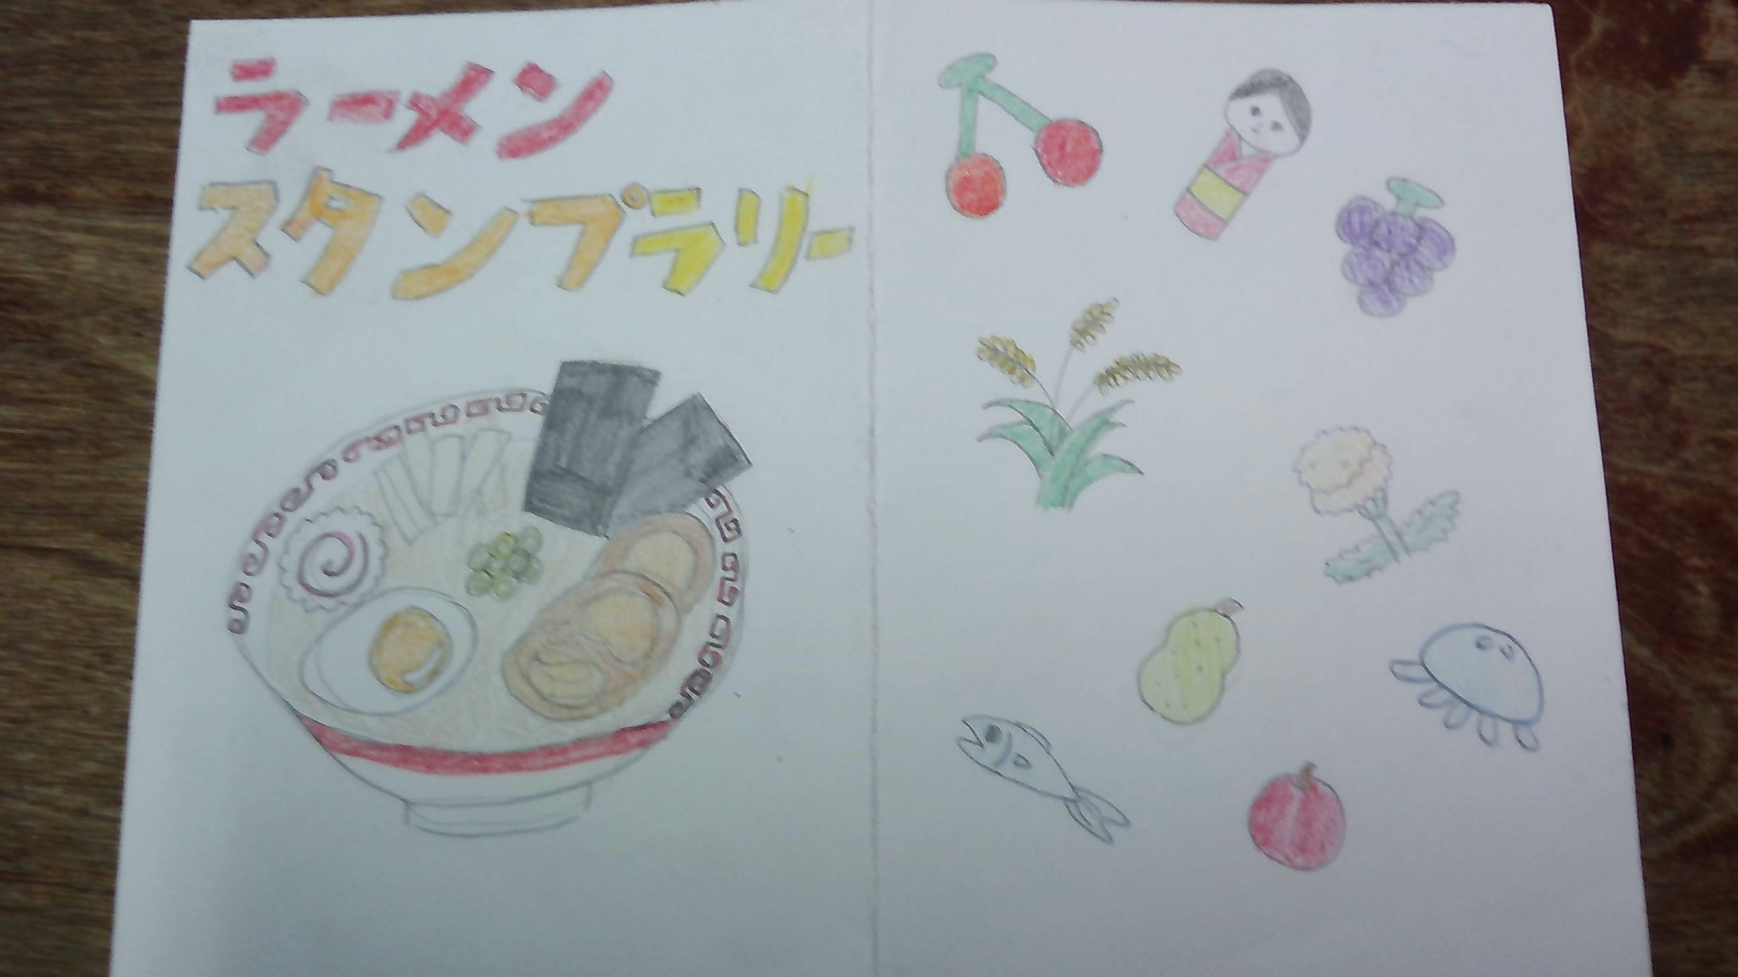
表紙 裏表紙

Slide 7
メリット
「お店」
・いろんな人にラーメンを食べてもらえる。
・お金が入ってくる。
「お客さん」
・おいしいラーメンが食べれる。
・スタンプラリーができる。
「大風印刷」
・ラーメンガチャの収入が増える。

Slide 8
結果
ラーメン消費量1位を奪還できます！！

Slide 9
ありがとうございました。

